Slide 1
Szeretettel köszöntjük kedves Vendégeinket a Mapei Kft. sajtótájékoztatóján!
Előadók:
Riccardo Ardito export menedzser, Mapei Csoport
Markovich Béla ügyvezető igazgató, Mapei Kft.
2012.04.17.

Slide 2
Mi jellemezte az építőipart 2011-ben?
Termelés 7,8%-kal alacsonyabb 2010-hez képest.
2011. december végi szerződésállomány 42,5%-kal esett vissza az egy évvel korábbihoz képest.
Épített lakások száma: 12.655 - 39%
Kiadott építési engedélyek száma: 12.488 db. – 28%
Tartozási lánc mértéke: kb. 400 Mrd Ft.
2011 év pozitív fejleményeként lehet értékelni:
Az új Közbeszerzési Törvény elfogadását, ami teret nyitott az építési-beruházási célú közbeszerzések végrehajtási rendeleteinek készítéséhez. (alvállalkozók kifizetése, fizetési határidők, irreálisan alacsony ár kezelése, stb.)
Az épületek energiatakarékos felújítását szolgáló program és az otthonteremtési program elindulása.
(forrás: www.ksh.hu; www.evosz.hu)

Slide 3
Mi várható 2012-ben?
2012. január 1-től hatályos „pláza építési stop”.
A 2012 év lehet a lakásépítési mélypont.
Az ÉVOSZ szerint, az új építésű lakások száma 15-16.000 átadott lakásszám között várható.
Az ágazat rendelésállománya, az ÉVOSZ számításai szerint, ez év végén 40%-al lesz kisebb.

Slide 4
Mi jellemezte a Mapei Kft-t 2011-ben?
Hazai árbevételünk: 5,5 Mrd Ft
(9%-kal haladta meg az előző évit)
Több, mint 35.000 tonna legyártott termék Sóskúton.
Több, mint 6400 oktatáson részt vett szakember és szakipari tanuló.
Bevezetett új termékek száma: 9 db.
POLYGLASS lemezes szigetelések termékvonal.

Slide 5
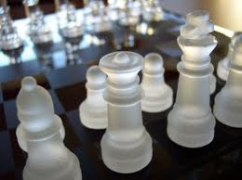
Mi a Mapei Kft. válasza a 2012-es év kihívásaira, milyen stratégiát választottunk 2012-ben?

Slide 6
Idén is felvettük a kesztyűt és megküzdünk a válsággal!
ELSŐ MAGYAR ÉPÍTŐANYAG- ÉS
BURKOLATKERESKEDŐK HÁLÓZATA
Alapításkor 47 cég csatlakozott.
Mára 77 partner kereskedőnk csatlakozott közel 130 üzlettel!
www.mebkerhalozat.hu

Slide 7
Első Magyar Építőanyag- és Burkolatkereskedők Hálózata
Milyen céllal jött létre a MÉBKER Hálózat 2011-ben, és hol tartunk most?
A tagok forgalmának, árrésének növelése.
Piaci helyzetük megerősítése, javítása.
És mivel érjük ezeket el?
Támogatott képzésekkel és közösen szervezett országos kampányokkal!

Slide 8
MÉBKER stratégia 2012
Milyen képzéseket kapnak a tagok?
Havi tréningek:
Cégmenedzselés, cégszervezés
Személyzetkezelés
Motiváció
Marketing kommunikáció
Értékesítés
Kintlévőség-kezelés témakörben

Slide 9
MÉBKER stratégia 2012
Burkolói képzések közös szervezése a MÉBKER kereskedésekben.
2 hónap alatt (február-március) 32 szakmai képzés több, mint 700 burkoló szakember részvételével!

Slide 10
MÉBKER stratégia 2012
„Kényeztető felújítás” kampány 2012. április 1. és 2012. június 15. között, melyet 2 hónapos intenzív TV kampány kísér.
Áprilisban összesen: 71 db spot
Májusban összesen: 78 db spot

Slide 11
MÉBKER stratégia 2012
A Mapei Kft. és a MÉBKER Hálózat bemutatja:

Slide 12
Szívügyünk - A szakmai képzések
A képzettek száma 2011-ben is meghaladta a 6000 főt!
Szakembereknek
Kreditpontos képzések mérnököknek
Kereskedések eladóinak
Szakiskoláknak, diákoknak

Slide 13
Szívügyünk - Az Innováció és Fejlesztés
Folyamatos fejlesztések,
nem csak termék szinten,
hanem szolgáltatásban is, hogy
már elsőre végleges munkák
készüljenek, amivel mind a kivitelező, mind a tulajdonos maximálisan elégedett!

Slide 14
Szívügyünk - A Környezetvédelem iránti elkötelezettség
A szakemberek és a lakástulajdonosok egészségének védelme.
Környezet- és egészségbarát technológiák használata.

Slide 15
Szívügyünk - A Környezetvédelem iránti elkötelezettség
ECO melegburkolati termékek rendkívül alacsony illékony szervesanyag kibocsátással (VOC) a burkolók és a végfelhasználók egészségének, környezetének védelmében
Nemzetközileg tanúsított, szigorú szabványoknak megfelelő termékek
LEED projektekhez használható rendszerek

Slide 16
Szívügyünk - Az építtetők, felújítók segítése
helyszíni szaktanácsadással
Ingyenes tudásanyagokkal hogy:
mi alapján válasszanak szakembert
milyen típusú burkolatragasztóra van
szükségük
hogyan tehetik egészségesebbé otthonaikat
hogyan csökkenthetik gázszámláikat
hogyan őrizhetik meg burkolataik szépségét
hosszú távon stb.

Slide 17
Construma 2012 - Vízszigetelések szakértője
PLASTIMUL termékrendszer a pincék
szárazságának védelmében.
MAPELASTIC vízszigetelés a teraszok,
erkélyek tartósságáért.
Medencékhez, uszodákhoz ajánlott speciális
rétegrendi megoldások.

Slide 18
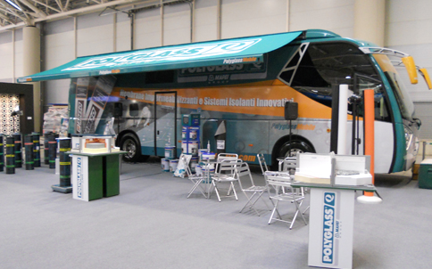
Minden ami vízszigetelés
Construma 2012
Idei különlegesség a 111/E standon:
POLYBUS demonstrációs terület
a Polyglass lemezes szigetelések átfogó bemutatására, szakembereknek!

Slide 19
Építtetők segítése
Construma 2012
ingyenes, helyben elkészített vakolat
színminta a Mapei standon!
Full service szaktanácsadás bármilyen
burkolással, szigeteléssel kapcsolatos
kérdésben.
Kereskedőlista és tájékoztatás a „Kényeztető
felújítás” országos kampányról.

Slide 20
Construma 2012
Amire büszkék vagyunk:
2008 után 2012-ben is
Kiváló Építési Termék védjeggyel!
MAPETHERM MW kőzetgyapotos
homlokzati hőszigetelő rendszerünk is
díjat nyert.

Slide 21
Szívügyünk - A Művészet pártolás
Szűr-Szabó Edit iparművész
idén 3. alkalommal tisztel meg minket
a standunkon Mapei ragasztóval
és fugázóval készített egyedi alkotásaival.
Idén új, saját maga által kifejlesztett
technológiával készült, ún. fugamozaik kép
installációját mutatja be standunkon
Ráthonyi Kinga kerámiaművész a közösség
bevonásával és Mapei termékekkel készít
ún. community-art projekteket,
és díszíti óvodák, iskolák épületét.

Slide 22
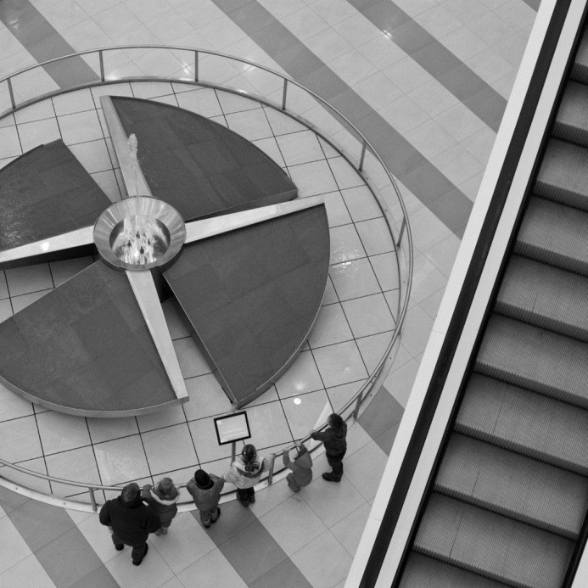
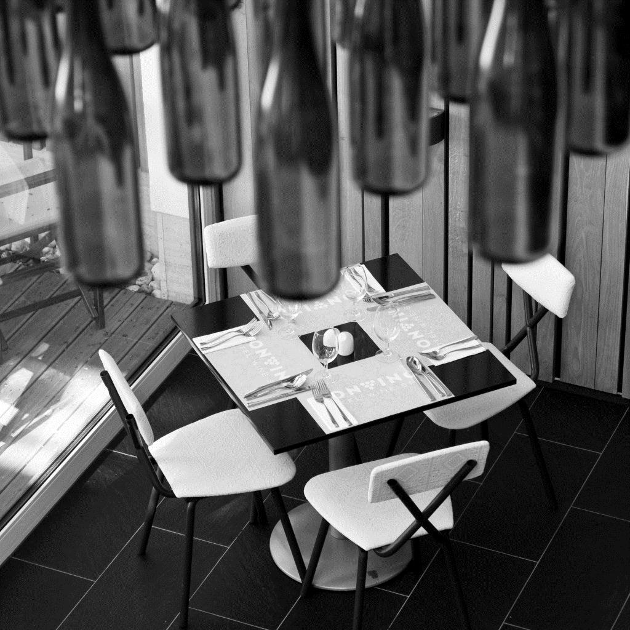
Referenciáink
KÖKI Terminál
Szupergumi Szalon, Budapest
Bonvino Hotel, Badacsony

Slide 23
Küldetésünk, ami működésünk alapja:
Segítünk az embereknek abban, hogy hosszú távon boldogságban, nyugalomban, családi békében és egészségben élvezhessék otthonaikat.
Elérjük, hogy a velünk együttműködő partnerek ( kereskedők és kivitelezők), valamint az összes munkatársunk elérje a kitűzött céljait és így sikeres és boldog életet éljen.

Slide 24
Köszönjük megtisztelő figyelmüket!
Sok szeretettel várjuk
Önöket a Construmán az
„A” Pavilon 112/B és a 111/E
standon!

